Slide 1
指導學生獨立專題探究
校本經驗分享
保良局姚連生中學
馮詠怡 老師

Slide 2
學生背景
學習動機中上程度
組織能力較弱
重視分數

Slide 3
任教策略
年份 | 工作 | 教授技巧
中四 2014-15 | 全班34人，分為5組，參與坊間通識教育專題研究報告比賽。藉參賽過程，教授不同的資料搜集方法和技巧、進行匯報及製作書面報告。 時期：由2014年11月至2015年5月 需時：課堂內、課後指導及綵排等 | 1.文獻回顧 (視頻、電台、報章雜誌、書本、研究報告、論文、民調等) 2.設計問卷及整體、分析數據 (網上問卷或列印版) 3.訪問 (設計問題、找訪問對象及整理資料) 4.實地考察 (觀察及統計) 5.文本分析 (報紙)
中五 2015-16 | 擬題 > 按學校時間表# 收集及整理資料 > 分析 > 撰寫報告 | 1.擬題 2.設定「焦點問題」
 |  | 3(a).介紹不同搜尋引擎特色 3(b).分辨「二手資料」的質素
 |  | 4.用APA格式參考資料
 |  | 5.何謂正確「引用」 6.如何在MS WORD製作「註腳」
 |  | 7.善用圖表 8.論證過程

Slide 4
學生呈交課業日程
完成期限 | 工作 | 評分 | 佔分比例
10/2015 | 開題活動、擬定研究題目 | - | -
30/10/2015 | 呈交IES研究計劃書 | ✓# | 2%
6/11/2015 | 遞交A、B部份(初稿) | ✓* | 1%
 | 資料搜集 | - | -
8/1/2016 | 遞交C部工作紙(主要觀點匯編) | ✓# | 2%
29/1/2016 | 遞交C部份(初稿) | ✓* | 1%
 | 資料搜集及分析 | - | -
29/4/2016 | 口頭匯報 (探究結果) | ✓@ | 2%
29/4/2016 | 遞交D部份(初稿) | ✓* | 1%
 | 老師回饋及組內意見交流 | - | -
13/5/2016 | 呈交獨立專題探究報告(初稿) (包括參考資料、附錄等) | ✓* | 1%
31/5/2016 | 呈交獨立專題探究報告(定稿) | ✓ | 90%
*以「準時遞交」作評核準則
#以「準時遞交」及「內容」作評核準則，各佔1%
@以「匯報內容」及「表達技巧」等準則作評分，共佔2%

Slide 5
設題目標準
1. 具爭議性
2. 充份二手資料(視頻/報紙/網上資料/書/
雜誌/研究/調查報告/民意調查)，甚或能
做訪問、實地考察
3. 能展示不同持份者的看法
4. 研究課題是學生有興趣的

Slide 6
題目
恆常議題 | 時事議題 | 做不得
同性婚姻應否在香港合法化？ | 香港政府應否取消小三全港性系統評估？ | 政府應否延遲中學生的上課時間，以增加他們的睡眠時間？
香港應否將安樂死合法化？ | 香港政府應否將UBER合法化？ | 香港的網絡言論自由會否太寬鬆？
在香港應否放寬法例至代孕商業化？ | 香港政府應否強制性全面推行家居廢物分類回收計劃？ | 探討香港飼養、虐待和棄置寵物的情況。
中國的死刑應否廢除？ | 香港應否立法規管光污染？ | 香港高中中國語文科應否剔除文言文教材？
香港政府應否徵收含糖飲料/脂肪稅？ | 探討反水貨客行為有多大程度影響內地訪港的遊客數量。 | 香港教育制度應較注重增加中學生知識還是全人發展？
 | 香港應否發牌管制劏房？ | 節日商品化是否有效傳承傳統節日文化？
 | 政府該如何介入本港「剩食」現象？ | 中國應否全面放寬一孩政策？
 | 探討香港古樹是否應受到立法保育？ | 中國的網絡實名制是否限制了公民的言論自由？
 | 在香港二次創作應否獲得豁免法律刑責？ | 中國政府是否應該立法禁止「人肉搜索」？
 | 在香港實施「在家教育」政策的可行性有多大？ | 在香港普及素食文化所面對的困難。

Slide 7
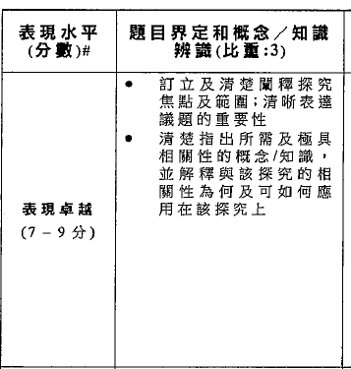
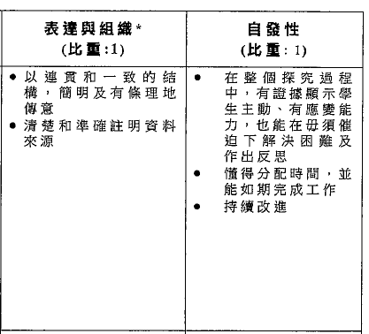
評分指引 (2017)

Slide 8
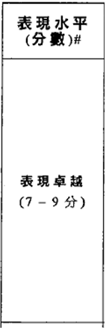
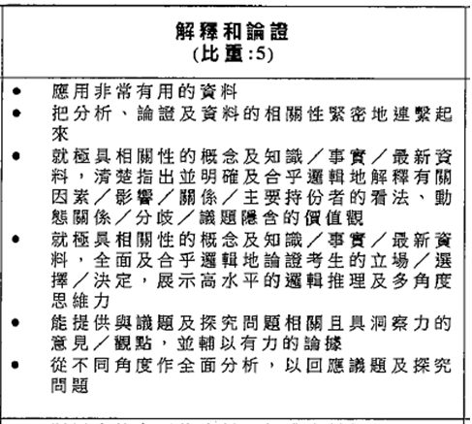
評分指引 (2017)

Slide 9
撰寫Part C 的指引
 須多角度分析
正面、負面
支持、反對
利、弊
不同持份者
不同地區 / 國家
按發展時序 (陳述) 顯示變化 + 進程
高階要求：針對同一標準，進行正反的討論，突顯爭議點

Slide 10
學生常犯毛病
毛病 | 樣本
「焦點問題」 不聚焦 | 樣本一 節日商品化是否有效傳承傳統節日文化？
 | 樣本二 香港的網絡言論自由會否太寬鬆？
先有立場， 再找證據 | 樣本三 香港政府應否取消小三全港性系統評估？
用圖表 但欠歸納 | 樣本四 香港政府應否將Uber合法化？
 | 樣本五 中國的死刑應否廢除？
 | 樣本六 在香港應否放寬法例至代孕商業化？

Slide 11
老師必需……
開始
嚴謹選題
確定「焦點問題」
中期
主動檢視搜集資料進度
展示樣本，分析優缺點
撰寫
軍師：指導報告每部份篇幅
審視：證據是否足夠及有力
引用資料，必須「有根有據」
點撥：論點是否充份有理、彌補方法等

